Slide 1
第12章 PL/SQL语言基础

Slide 2
本章内容
PL/SQL概述
PL/SQL基础
控制结构
游标
异常处理

Slide 3
本章要求
掌握PL/SQL程序基本结构
掌握PL/SQL程序控制结构
掌握PL/SQL程序游标应用
掌握PL/SQL程序异常处理机制

Slide 4
12.1 PL/SQL概述
PL/SQL特点
PL/SQL功能特性
PL/SQL执行过程与开发工具

Slide 5
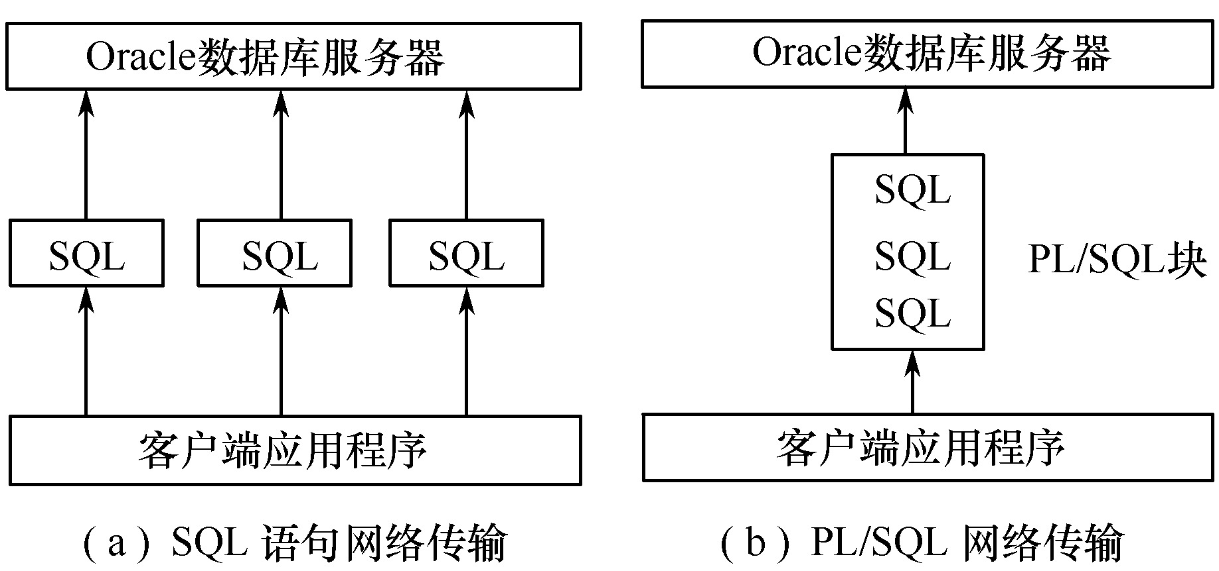
12.1.1 PL/SQL特点
与SQL语言紧密集成。
减小网络流量，提高应用程序的运行性能。
模块化的程序设计功能，提高了系统可靠性。
服务器端程序设计，可移植性好。

Slide 6
12.1.2 PL/SQL功能特性
语句块结构
异常处理
变量和类型
条件语句
循环结构
游标
过程、函数和触发器
包
集合
动态SQL
批绑定
对象特性

Slide 7
12.1.3 PL/SQL执行过程与开发工具
PL/SQL执行过程
PL/SQL引擎
过程化语句执行器
PL/SQL块
块中SQL语句
SQL语句
SQL执行器
客户端应用程序
数据库服务器

Slide 8
PL/SQL开发工具
  SQL *PLUS
  Procedure Builder
  Oracle Form、Oracle Reports
  PL/SQL Developer

Slide 9
12.2 PL/SQL基础
PL/SQL程序结构
词法单元
数据类型
变量与常量
PL/SQL记录
编译指示
PL/SQL中的SQL语句

Slide 10
12.2.1 PL/SQL程序结构
PL/SQL块的组成
PL/SQL块分类

Slide 11
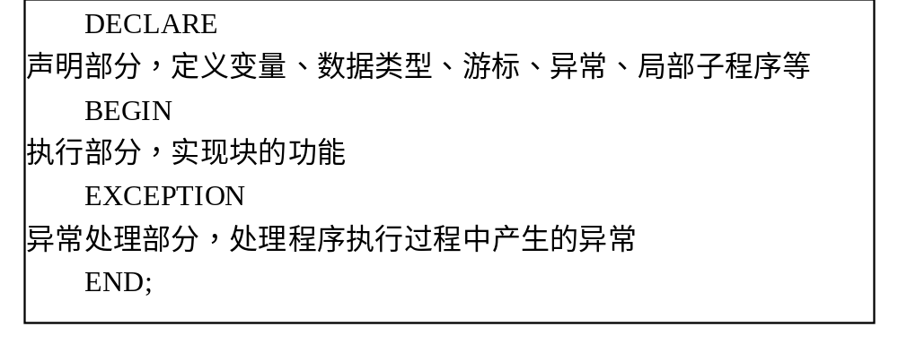
（1）PL/SQL块的组成
PL/SQL程序的基本单元是语句块，所有的PL/SQL程序都是由语句块构成的 。
一个完整的PL/SQL语句块由3个部分组成。

Slide 12
声明部分
  主要用于声明变量、常量、数据类型、游标、异常处理名称以及本地（局部）子程序定义等。
可执行部分
  执行部分是PL/SQL块的功能实现部分。该部分通过变量赋值、流程控制、数据查询、数据操纵、数据定义、事务控制、游标处理等实现块的功能。
异常处理部分
  异常处理部分用于处理该块执行过程中产生的异常。

Slide 13
注意：
  执行部分是必须的，而声明部分和异常部分是可选的
  可以在一个块的执行部分或异常处理部分嵌套其他的PL/SQL块；
  所有的PL/SQL块都是以“END;”结束。

Slide 14
DECLARE
v_ename VARCHAR2(10);
BEGIN
SELECT ename INTO v_ename FROM emp
WHERE empno=7844;
DBMS_OUTPUT.PUT_LINE(v_ename);
EXCEPTION
WHEN NO_DATA_FOUND THEN
DBMS_OUTPUT.PUT_LINE('There is not such a employee');
END;

Slide 15
DECLARE
v_sal NUMBER(6,2);
v_deptno NUMBER(2);
BEGIN
BEGIN
SELECT deptno INTO v_deptno FROM emp
WHERE empno=7844;
END;
SELECT avg(sal) INTO v_sal FROM emp
WHERE deptno=v_deptno;
DBMS_OUTPUT.PUT_LINE(v_sal);
END;

Slide 16
注意
  若要在SQL*Plus环境中看到DBMS_OUTPUT.PUT_LINE方法的输出结果，必须将环境变量SERVEROUTPUT设置为ON。
  SET SERVEROUTPUT ON

Slide 17
（2）PL/SQL块分类
匿名块
  匿名块是指动态生成，只能执行一次的块，不能由其他应用程序调用。
命名块
  命名块是指一次编译可多次执行的PL/SQL程序，包括函数、存储过程、包、触发器等。它们编译后放在服务器中，由应用程序或系统在特定条件下调用执行。

Slide 18
命名块示例
  CREATE OR REPLACE PROCEDURE showavgsal
  (p_deptno NUMBER)
  AS
  v_sal NUMBER(6,2);
  BEGIN
  SELECT avg(sal) INTO v_sal FROM emp
  WHERE deptno=p_deptno;
  DBMS_OUTPUT.PUT_LINE(v_sal);
  END showavgsal;

Slide 19
12.2.2 词法单元
字符集
标识符
分隔符
常量值
注释

Slide 20
（1）字符集
PL/SQL的字符集包括：
  大小写字母：A~Z，a~z
  数字：0~9
  空白：制表符、空格和回车
  数字符号：+ - * / 〈 〉 =
  标点符号：~ ! @ # $ % ^&* （）_ | { } [ ] ？ ； ：, . “ ‘
注意
  PL/SQL字符集不区分大小写。

Slide 21
（2）标识符
标识符用于定义PL/SQL变量、常量、异常、游标名称、游标变量、参数、子程序名称和其他的程序单元名称等。
在PL/SQL程序中，标识符是以字母开头的，后边可以跟字母、数字、美元符号（$）、井号（#）或下划线（_），其最大长度为30个字符，并且所有字符都是有效的。
  例如，X，v_empno，v_$等都是有效的标识符，而X+y，_temp则是非法的标识符。
注意
  如果标识符区分大小写、使用预留关键字或包含空格等特殊符号，则需要用“”括起来，称为引证标识符。例如标识符“my book”和“exception”。

Slide 22
（3）分隔符
分隔符是指有特定含义的单个符号或组合符号
+
-
*
/
=
:=
<
>
<=
>=
<>
!=
~=
^=
(
)
/*
*/
<<
>>
%
;
:
.
‘
“
..
@
||
=>
**
-

Slide 23
（4）常量值
字符型文字
  以单引号引起来的字符串，在字符串中的字符区分大小写。如果字符串中本身包含单引号，则用两个连续的单引号进行转义。
数字型文字
  分为整数与实数两类。其中，整数没有小数点，如123；而实数有小数点，如123.45。可以用科学计数法表示数字型文字，如123.45可以表示为1.2345E2。
布尔型文字
  预定义的布尔型变量的取值，包括TRUE，FALSE，NULL三个值。
日期型文字
  表示日期值，其格式随日期类型格式不同而不同。

Slide 24
（5）注释
单行注释
  --
多行注释
  以 “/*”开始，以“*/”结束。
DECLARE
  v_department CHAR(10);
-- variable to hold the department name
BEGIN
/* query the department name which
department number is 10 ouput the department
name into v_department*/
SELECT dname INTO v_department FROM dept
WHERE deptno=10;
END;

Slide 25
12.2.3 数据类型
数字类型
字符类型
日期/区间类型
行标识类型
布尔类型
原始类型
LOB类型
引用类型
记录类型
集合类型
%TYPE与%ROWTYPE

Slide 26
PL/SQL中常用的基本数据类型
分类 | 数据类型
数字类型 | NUMBER、BINARY_NUMBER PLS_NUMBER
字符类型 | VARCHAR2、CHAR、LONG、 NCHAR、NVARCHAR
日期/区间类型 | DATE、TIMESTAMP、INTERVAL
行标识类型 | ROWID、UROWID
布尔类型 | BOOLEAN（TRUE、FALSE、NULL）
原始类型 | RAW、LONG RAW
LOB类型 | CLOB、BLOB、NCLOB、BFILE
引用类型 | REF CURSOR，REF object_type。
记录类型 | RECORD
集合类型 | TABLE、VARRAY

Slide 27
数字类型
  NUMBER类型以十进制形式存储整数和浮点数，语法为NUMBER（p，s）。其中，p为精度，即所有有效数字位数；s为刻度范围，即小数位数。p的取值范围为1～38。
  BINARY_INTEGER类型用于表示从-2147483647～+2147483647之间的整数，以二进制形式存储。当发生溢出时，将自动转换成NUMBER类型。
  PLS_INTEGER类型表示范围与BINARY_INTEGER相同，但发生溢出时会产生错误。

Slide 28
字符类型
  PL/SQL中的字符类型与Oracle数据库中的字符类型类似，但是允许字符串的长度有所不同。
  VARCHAR2，CHAR主要用于存储来自本地数据库字符集的字符，而NCHAR，NVARCHAR2 用于存储来自国家字符集的字符串。
类 型 | PL/SQL中最大字节数 | Oracle中最大字节数
VARCHAR2 | 32767 | 4000
NVARCHAR2 | 32767 | 4000
CHAR | 32767 | 2000
NCHAR | 32767 | 2000
LONG | 32760 | 2GB

Slide 29
日期/区间类型
  DATE：与数据库中的DATE类型相同，存储日期和时间信息，包括世纪、年、月、日、小时、分和秒，不包括秒的小数部分。
  TIMESTAMP：与DATE类型相似，但包括秒的小数部分，有以下3种形式。
    TIMESTAMP[(p)]：其中p为秒字段的小数部分精度。
    TIMESTAMP[(p)]WITH TIME ZONE：返回当前时区的时间戳。
    TIMESTAMP[(p)]WITH LOACL TIME ZONE：返回数据库时区的时间戳。

Slide 30
  INTERVAL：用于存储两个时间戳之间的时间间隔，有下面两种形式。
    INTERVAL YEAR [(p)]TO MONTH：两个时间戳相差的年数和月数。
    INTERVAL DAY[(dp)] TO SECOND[(sp)]：两个时间戳相差的天数和秒数。

Slide 31
行标识类型
  ROWID表示行的物理地址
  UROWID既可以表示行的物理地址，也可以表示行的逻辑地址。
布尔类型（BOOLEAN）
  只能在PL/SQL中使用，其取值为逻辑值，包括TRUE、FALSE、NULL。
原始类型
  与Oracle数据库中的原始类型相似，但子节数不同。
类 型 | PL/SQL中最大字节数 | Oracle中最大字节数
RAW | 32767 | 2000
LONG RAW | 32767 | 2G

Slide 32
LOB类型
  包括BLOB，CLOB，NCLOB和BFILE四种类型。其中BLOB存放二进制数据，CLOB，NCLOB存放文本数据，而BFILE存放指向操作系统文件的指针。
  LOB类型变量可以存储4 GB的数据量。
引用类型
  引用类型类似于其他高级语言中的指针类型。在PL/SQL中，引用类型包括游标的引用类型和对象的引用类型，即REF CURSOR和REF object_type。

Slide 33
记录类型
  记录类型是复合类型，类似于C语言中的结构体，是一个包含若干个成员分量的复合类型。
  在使用记录类型时，需要先在声明部分定义记录类型和记录类型的变量，然后在执行部分引用该记录类型变量或其成员分量。
集合类型
  集合类型是复合类型，包括索引表类型、嵌套表类型和可变数组类型。
  集合类型与记录类型的区别在于，记录类型中的成员分量可以是不同类型的，类似于结构体，而集合类型中所有的成员分量必须具有相同的数据类型，类似于数组。

Slide 34
%TYPE与%ROWTYPE
  如果要定义一个类型与某个变量的数据类型或数据库表中某个列的数据类型一致（不知道该变量或列的数据类型）的变量，可以利用%TYPE来实现。
  如果要定义一个与数据库中某个表结构一致的记录类型的变量，可以使用%ROWTYPE来实现。
注意
  变量的类型随参照的变量类型、数据库表列类型、表结构的变化而变化；
  如果数据库表列中有NOT NULL约束，则%TYPE与%ROWTYPE返回的数据类型没有此限制。

Slide 35
DECLARE
v_sal emp.sal%TYPE;
v_emp emp%ROWTYPE;
BEGIN
SELECT sal INTO v_sal FROM emp WHERE empno=7844;
SELECT * INTO v_emp FROM emp WHERE empno=7900;
DBMS_OUTPUT.PUT_LINE(v_sal);
DBMS_OUTPUT.PUT_LINE(v_emp.ename||v_emp.sal);
END;

Slide 36
12.2.4 变量与常量
变量与常量的定义
变量的作用域

Slide 37
（1）变量与常量的定义
变量声明
变量定义的一般格式
  variable_name [CONSTANT] datatype [NOT NULL] [DEFAULT|:=expression];
说明
  变量或常量名称是一个PL/SQL标识符，应符合标识符命名规范；
  每行只能定义一个变量；
  如果加上关键字CONSTANT，则表示所定义的是一个常量，必须为它赋初值；
  如果定义变量时使用了NOT NULL关键字，则必须为变量赋初值；
  如果变量没有赋初值，则默认为NULL；
  使用DEFAULT或“:=”运算符为变量初始化。

Slide 38
DECLARE
v1 NUMBER(4);
v2 NUMBER(4) NOT NULL :=10;
v3 CONSTANT NUMBER(4) DEFAULT 100;
BEGIN
IF v1 IS NULL THEN
DBMS_OUTPUT.PUT_LINE('V1 IS NULL! ');
END IF;
DBMS_OUTPUT.PUT_LINE(v2||' '||v3);
END;

Slide 39
（2）变量的作用域
变量的作用域是指变量的有效作用范围，从变量声明开始，直到块结束。
如果PL/SQL块相互嵌套，则在内部块中声明的变量是局部的，只能在内部块中引用，而在外部块中声明的变量是全局的，既可以在外部块中引用，也可以在内部块中引用。
如果内部块与外部块中定义了同名变量，则在内部块中引用外部块的全局变量时需要使用外部块名进行标识。

Slide 40
<<OUTER>>
DECLARE
v_ename CHAR(16);
v_outer NUMBER(5);
BEGIN
v_outer :=10;
DECLARE
v_ename CHAR(20);
v_inner DATE;
BEGIN
v_inner:=sysdate;
v_ename:='INNER V_ENAME';
OUTER.v_ename:='OUTER V_ENAME';
END;
DBMS_OUTPUT.PUT_LINE(v_ename);
END;

Slide 41
12.2.5 PL/SQL记录
用户定义记录类型及变量
利用%ROWTYPE获取记录类型定义变量
记录类型变量的应用
  在SELECT语句中使用记录类型变量
  在INSERT语句中使用记录类型变量
  在UPDATE语句中使用记录类型变量
  在DELETE语句中使用记录类型变量

Slide 42
（1）用户定义记录类型及变量
定义记录类型的语法为
  TYPE record_type IS RECORD(
  field1 datatype1 [NOT NULL][DEFAULT|:=expr1],
  field2 datatype2 [NOT NULL][ DEFAULT|:=expr2],
  ……
  fieldn datatypen [NOT NULL][ DEFAULT|:=exprn]);
注意：
  相同记录类型的变量可以相互赋值；
  不同记录类型的变量，即使成员完全相同也不能相互赋值；
  记录类型只能应用于定义该记录类型的PL/SQL块中，即记录类型是局部的。

Slide 43
利用记录类型以及记录类型变量，保存员工信息。
DECLARE
TYPE t_emp IS RECORD(
empno NUMBER(4),
ename CHAR(10),
sal NUMBER(6,2));
v_emp t_emp;
BEGIN
SELECT empno,ename,sal INTO v_emp
FROM emp WHERE empno=7844;
DBMS_OUTPUT.PUT_LINE(v_emp.ename||' '||v_emp.sal);
END;

Slide 44
（2）利用%ROWTYPE获取记录类型
定义变量
DECLARE
v_emp1 emp%ROWTYPE;
v_emp2 emp%ROWTYPE;
CURSOR c_emp IS SELECT empno,ename FROM emp
WHERE deptno=10;
v_emp10 c_emp%ROWTYPE;
BEGIN
SELECT * INTO v_emp1 FROM emp WHERE empno=7844;
OPEN c_emp;
LOOP
FETCH c_emp INTO v_emp10;
EXIT WHEN c_emp%NOTFOUND;
DBMS_OUTPUT.PUT_LINE(v_emp10.empno ||' '||
v_emp10.ename);
END LOOP;
CLOSE c_emp;
END;

Slide 45
（3）记录类型变量的应用
在SELECT语句中使用记录类型变量
  在SELECT INTO 语句中使用记录类型变量
    DECLARE
    v_emp emp%ROWTYPE;
    BEGIN
    SELECT * INTO v_emp FROM emp
    WHERE empno=7844;
    DBMS_OUTPUT.PUT_LINE(v_emp.empno||' '||
    v_emp.ename||' '||v_emp.sal);
    END;
注意
  记录类型变量中分量的个数、顺序、类型应该与查询列表中列的个数、顺序、类型完全匹配。

Slide 46
在SELECT语句中使用记录类型变量
  在SELECT INTO 语句中使用记录类型变量成员
    DECLARE
    v_emp emp%ROWTYPE;
    BEGIN
    SELECT empno,ename,sal INTO v_emp.empno,
    v_emp.ename,v_emp.sal FROM emp
    WHERE empno=7844;
    DBMS_OUTPUT.PUT_LINE(v_emp.empno||
    v_emp.ename||v_emp.sal);
    END;

Slide 47
在INSERT语句中使用记录类型变量
  在VALUES子句中使用记录类型变量
    DECLARE
    v_dept dept%ROWTYPE;
    BEGIN
    v_dept.deptno:=50;
    v_dept.loc:='BEIJING';
    V_dept.dname:='COMPUTER';
    INSERT INTO DEPT VALUES v_dept;
    END;
注意
  记录类型变量中分量的个数、顺序、类型应该与表中列的个数、顺序、类型完全匹配。

Slide 48
在INSERT语句中使用记录类型变量
  在VALUES子句中使用记录类型变量成员
    DECLARE
    v_emp emp%ROWTYPE;
    BEGIN
    SELECT * INTO v_emp FROM emp
    WHERE empno=7844;
    INSERT INTO emp(empno,ename,mgr,sal)
    VALUES(1234,'TOM',v_emp.mgr,v_emp. sal);
    END;

Slide 49
在UPDATE语句中使用记录类型变量
  在SET子句中使用记录类型变量（使用ROW关键字）
    DECLARE
    v_dept dept%ROWTYPE;
    BEGIN
    v_dept.deptno:=50;
    v_dept.loc:='TIANJIN';
    V_dept.dname:='COMPUTER';
    UPDATE dept SET ROW=v_dept WHERE deptno=50;
    END;
注意
  记录类型变量中分量的个数、顺序、类型应该与表中列的个数、顺序、类型完全匹配。

Slide 50
在UPDATE语句中使用记录类型变量
  在SET子句中使用记录类型变量成员
    DECLARE
    v_emp emp%ROWTYPE;
    BEGIN
    SELECT * INTO v_emp FROM emp
    WHERE empno=7844;
    UPDATE emp SET sal=v_emp.sal, comm=v_emp.comm
    WHERE empno=7369;
    END;

Slide 51
在DELETE语句中使用记录类型变量
  DECLARE
  v_emp emp%ROWTYPE;
  BEGIN
  SELECT * INTO v_emp FROM emp
  WHERE empno=7844;
  DELETE FROM emp WHERE deptno=v_emp.deptno;
  END;

Slide 52
12.2.6 编译指示
编译指示是对编译程序发出的特殊指令，也称为伪指令，不会改变程序含义。它只是向编译程序传递信息，类似于嵌入在SQL中的注释。
在PL/SQL中使用PRAGMA关键字通知编译程序，PL/SQL语句的剩余部分是一个编译指示或命令。编译指示在编译时被处理，而不会在运行时被执行，类似于C语言中的#define。

Slide 53
PL/SQL提供以下4种编译指示
  EXCEPTION_INIT：告诉编译程序将一个特定的错误号与程序中所声明的异常标识符关联起来。
  RESTRICT_REFERENCES：告诉编译程序打包程序的纯度，即对函数中可以使用的SQL语句和包变量进行限制。
  SERIALLY_REUSEABLE：告诉PL/SQL运行引擎时，在数据引用之间不要保持包级数据。
  AUTONOMOUS_TRANSACTION：告诉编译程序，该程序块为自治事务，即该事务的提交和回滚是独立进行的。

Slide 54
12.2.7 PL/SQL中SQL语句
由于PL/SQL执行采用早期绑定，即在编译阶段对变量进行绑定，识别程序中标识符的位置，检查用户权限、数据库对象等信息，因此在PL/SQL中只允许出现:
  SELECT
  DML(UPDATE、DELETE、INSERT)
  事务控制语句（COMMIT、ROLLBACK、SAVEPOINT）

Slide 55
通常，利用SQL语句对数据库进行操作时，各种相关量都在代码中以常量的形式指定，而在PL/SQL中可以通过变量动态指定各种相关量的值，从而实现对数据库的动态操作。
DECLARE
v_empno NUMBER(4);
BEGIN
v_empno:=&x;
UPDATE emp SET sal=sal+100 WHERE empno=v_empno;
END;

Slide 56
SELECT语句
  在PL/SQL程序中，使用SELECT…INTO语句查询一个记录的信息。
  其语法为：
    SELECT select_list_item INTO
    variable_list|record_variable
    FROM table
    WHERE condition;

Slide 57
根据员工名或员工号查询员工信息，程序为：
DECLARE
v_emp emp%ROWTYPE;
v_ename emp.ename%type;
v_sal emp.sal%type;
BEGIN
SELECT * INTO v_emp FROM emp
WHERE ename='SMITH';
DBMS_OUTPUT.PUT_LINE(v_emp.empno||' '||v_emp.sal);
SELECT ename,sal INTO v_ename,v_sal FROM emp
WHERE empno=7900;
DBMS_OUTPUT.PUT_LINE(v_ename||' '||v_sal);
END;

Slide 58
注意：
  SELECT…INTO语句只能查询一个记录的信息，如果没有查询到任何数据，会产生NO_DATA_FOUND异常；如果查询到多个记录，则会产生TOO_MANY_ROWS异常。
  INTO句子后的变量用于接收查询的结果，变量的个数、顺序应该与查询的目标数据相匹配，也可以是记录类型的变量。

Slide 59
用SELECT…INTO语句查询10号部门所有员工信息。
DECLARE
v_emp emp%ROWTYPE;
BEGIN
SELECT * INTO v_emp FROM emp WHERE deptno=10;
END;
/
*
ERROR 位于第 1 行:
ORA-01422: 实际返回的行数超出请求的行数
ORA-06512: 在line 4

Slide 60
DML语句
  PL/SQL中DML语句对标准SQL语句中的DML语句进行了扩展，允许使用变量。
  DECLARE
  v_empno emp.empno%TYPE :=7500;
  BEGIN
  INSERT INTO emp(empno,ename,sal,deptno)
  VALUES(v_empno,'JOAN',2300,20);
  UPDATE emp SET sal=sal+100
  WHERE empno=v_empno;
  DELETE FROM emp WHERE empno=v_empno;
  END;

Slide 61
WHERE
  标识符的区分
    系统首先查看WHERE子句中的标识符是否与表中的列名相同，如果相同，则该标识符被解释为列名；如果没有同名列，系统检查该标识符是不是PL/SQL语句块的变量。
  字符串比较
    填充比较：通过在短字符串后添加空格，使两个字符串达到相同长度，然后根据每个字符的ASCII码进行比较。
    非填充比较：根据每个字符的ASCII码进行比较，最先结束的字符串为小。

Slide 62
那么何时采用填充比较，何时采用非填充比较呢？
  PL/SQL中规定，对定长的字符串（CHAR类型的字符串和字符串常量）采用填充比较；如果比较的字符串中有一个是变长字符串（VARCHAR2类型的字符串），则采用非填充比较。

Slide 63
例如，已知emp表中ename列类型为VARCHAR2（10），执行下面的代码。
DECLARE
v_ename CHAR(10):='TURNER';
--v_ename VARCHAR2(20);
--v_ename emp.ename%TYPE:='TURNER';
v_sal emp.sal%TYPE;
BEGIN
SELECT sal INTO v_sal FROM emp WHERE ename=v_ename;
dbms_output.put_line(v_sal);
END;
/
DECLARE
*
第 1 行出现错误:
ORA-01403: 未找到数据
ORA-06512: 在 line 6

Slide 64
产生错误的原因是VARCHAR2（10）类型与CHAR（10）类型比较时采用非填充比较，因此无法查询到员工名为“TURNER”的员工。可以将v_ename变量类型修改为VARCHAR2（10）类型，也可以直接采用emp.ename%TYPE方式定义。
因此，为了保证程序的正确执行，一定要使PL/SQL语句块中的变量与要比较的数据库列拥有相同的数据类型，可以使用%TYPE或%ROWTYPE来定义变量。

Slide 65
RETURNING
  如果要查询当前DML语句操作的记录的信息，可以在DML语句末尾使用RETURNING语句返回该记录的信息。
  RETURNING语句的基本语法：
    RETURNING select_list_item INTO variable_list|record_variable;

Slide 66
DECLARE
v_sal emp.sal%TYPE;
BEGIN
UPDATE emp SET sal=sal+100 WHERE empno=7844
  RETURNING sal INTO v_sal;
DBMS_OUTPUT.PUT_LINE(v_sal);
END;

Slide 67
12.3 控制结构
选择结构
循环结构
跳转结构

Slide 68
12.3.1选择结构
IF语句
CASE语句

Slide 69
（1）IF语句
语法
  IF condition1 THEN statements1;
  [ELSIF condition2 THEN statements2;]
  ……
  [ELSE else_statements];
  END IF;
注意
  条件是一个布尔型变量或表达式，取值只能是TRUE，FALSE，NULL。

Slide 70
例如，输入一个员工号，修改该员工的工资，如果该员工为10号部门，工资增加100；若为20号部门，工资增加160；若为30号部门，工资增加200；否则增加300。

Slide 71
DECLARE
v_deptno emp.deptno%type;
v_increment NUMBER(4);
v_empno emp.empno%type;
BEGIN
v_empno:=&x;
SELECT deptno INTO v_deptno FROM emp
WHERE empno=v_empno;
IF v_deptno=10 THEN v_increment:=100;
ELSIF v_deptno=20 THEN v_increment:=160;
ELSIF v_deptno=30 THEN v_increment:=200;
ELSE v_increment:=300;
END IF;
UPDATE emp SET sal=sal+v_increment
WHERE empno=v_empno;
END;

Slide 72
由于PL/SQL中的逻辑运算结果有TRUE，FALSE和NULL三种，因此在进行选择条件判断时，要考虑条件为NULL的情况。例如，下面两个程序，如果不考虑条件为NULL的情况，则运行结果是一致的，但是若考虑条件为NULL的情况，则结果就不同了。

Slide 73
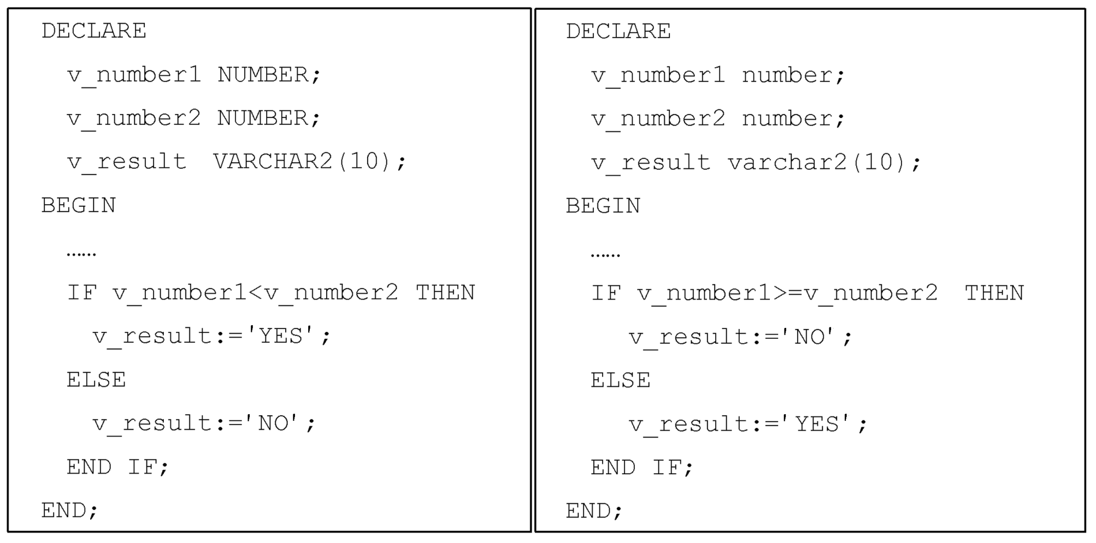

Slide 74
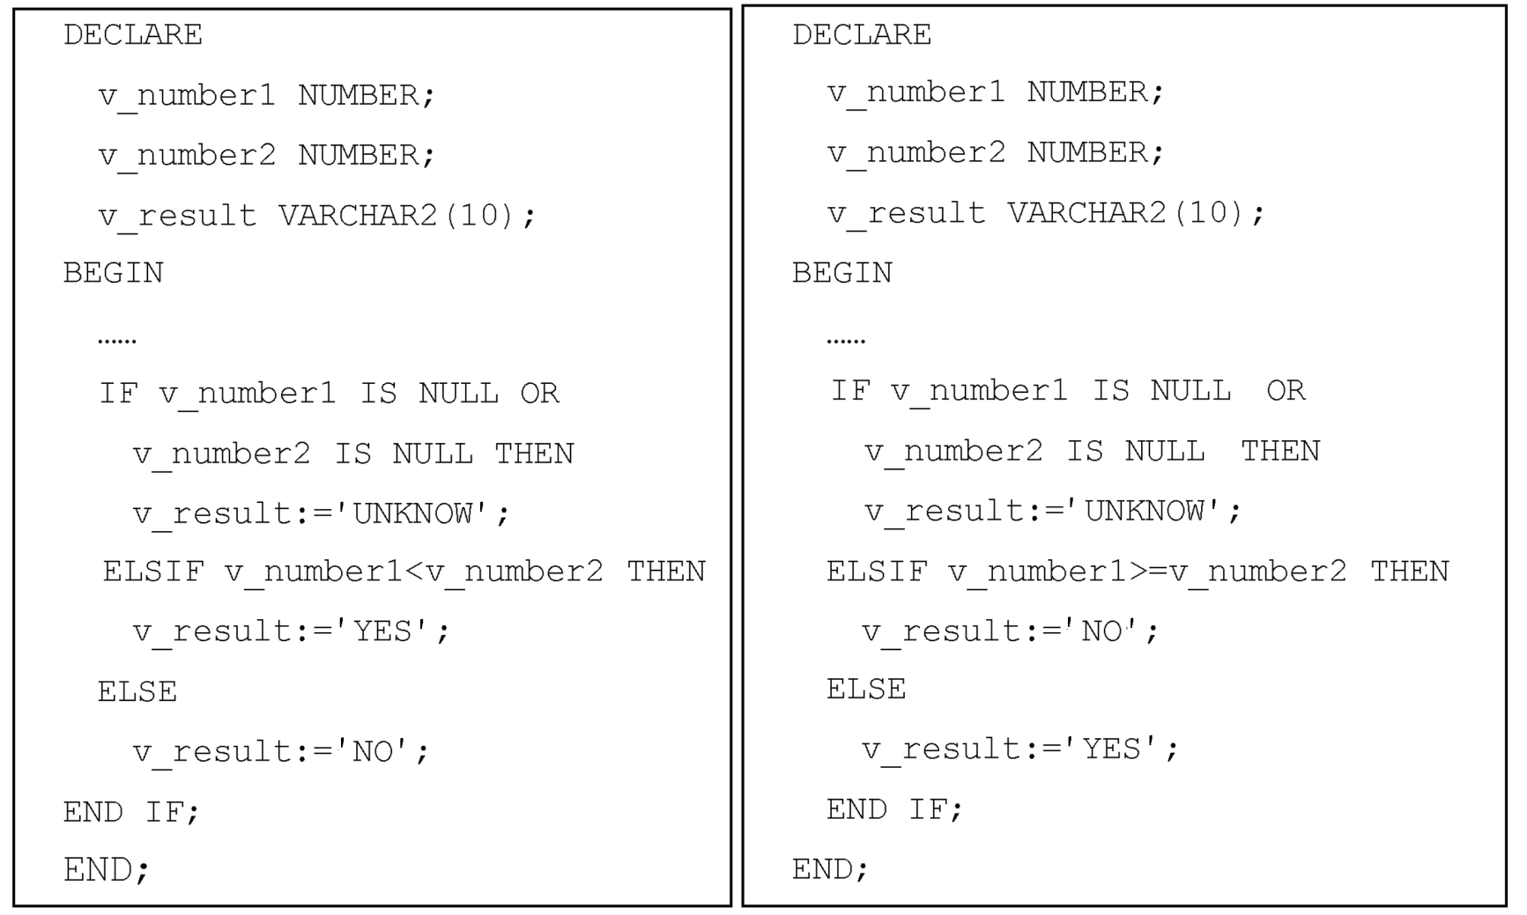
为了避免条件为NULL时出现歧义，应该在程序中进行条件是否为NULL的检查。

Slide 75
（2）CASE语句
基本语法
  CASE
  WHEN condition1 THEN statements1;
  WHEN condition2 THEN statements2;
  ……
  WHEN conditionn THEN statementsn;
  [ELSE else_statements;]
  END CASE;
注意
  在CASE语句中，当第一个WHEN条件为真时，执行其后的操作，操作完后结束CASE语句。其他的WHEN条件不再判断，其后的操作也不执行。

Slide 76
根据输入的员工号，修改该员工工资。如果该员工工资低于1000，则工资增加200；如果工资在1000～2000之间，则增加150；如果工资在2000～3000之间，则增加100；否则增加50。

Slide 77
DECLARE
v_sal emp.sal%type;
v_increment NUMBER(4);
v_empno emp.empno%type;
BEGIN
v_empno:=&x;
SELECT sal INTO v_sal FROM emp
WHERE empno=v_empno;
CASE
WHEN v_sal<1000 THEN v_increment:=200;
WHEN v_sal<2000 THEN v_increment:=150;
WHEN v_sal<3000 THEN v_increment:=100;
ELSE v_increment:=50;
END CASE;
UPDATE emp SET sal=sal+v_increment
WHERE empno=v_empno;
END;

Slide 78
等值比较的CASE语句基本语法
  CASE test_value
  WHEN value1 THEN statements1;
  WHEN value2 THEN statements2;
  ……
  WHEN valuen THEN statementsn;
  [ELSE else_ statements;]
  END CASE;

Slide 79
DECLARE
v_deptno emp.deptno%type;
v_increment NUMBER(4);
v_empno emp.empno%type;
BEGIN
v_empno:=&x;
SELECT deptno INTO v_deptno FROM emp
WHERE empno=v_empno;
CASE v_deptno
WHEN 10 THEN v_increment:=100;
WHEN 20 THEN v_increment:=150;
WHEN 30 THEN v_increment:=200;
ELSE v_increment:=300;
END CASE;
UPDATE emp SET sal=sal+v_increment
WHERE empno=v_empno;
END;

Slide 80
12.3.2循环结构
简单循环
WHILE循环
FOR循环

Slide 81
（1）简单循环
语法
  LOOP
  sequence_of_statement;
  EXIT [WHEN condition] ;
  END LOOP;
注意
  在循环体中一定要包含EXIT语句，否则程序进入死循环

Slide 82
执行CREATE TABLE temp_table(num_col NUMBER,info_col CHAR(10)) 语句创建temp_table表，然后利用循环向temp_table表中插入50条记录。
DECLARE
v_counter BINARY_INTEGER := 1;
BEGIN
LOOP
INSERT INTO temp_table VALUES (v_Counter, 'Loop index');
v_counter := v_counter + 1;
EXIT WHEN v_counter > 50;
END LOOP;
END;

Slide 83
（2）WHILE循环
基本语法
  WHILE condition LOOP
  sequence_of_statement;
  END LOOP;

Slide 84
利用WHILE循环向temp_table表中插入50条记录。
DECLARE
v_counter BINARY_INTEGER :=1;
BEGIN
WHILE v_counter <= 50 LOOP
INSERT INTO temp_table VALUES (v_counter, 'Loop index');
v_counter := v_counter + 1;
END LOOP;
END;

Slide 85
（3）FOR循环
基本语法
  FOR loop_counter IN [REVERSE]
  low_bound..high_bound
  LOOP
  sequence_of_statement;
  END LOOP;
注意：
  循环变量不需要显式定义，系统隐含地将它声明为BINARY_INTEGER变量；
  系统默认时，循环变量从下界往上界递增计数，如果使用REVERSE关键字，则表示循环变量从上界向下界递减计数；
  循环变量只能在循环体中使用，不能在循环体外使用。

Slide 86
利用FOR循环向temp_table表中插入50条记录。
BEGIN
FOR v_counter IN 1..50 LOOP
INSERT INTO temp_table VALUES (v_counter, 'Loop Index');
END LOOP;
END;

Slide 87
12.3.3跳转结构
  语法格式：
    《标号》
    …
    GOTO 标号；
  说明：
    块内可以跳转，内层块可以跳到外层块，但外层块不能跳到内层。
    不能从IF语句外部跳入IF语句内部。不能从循环体外跳入循环体内。不能从子程序外部跳到子程序中。
    由于goto语句的缺点，建议尽量少用甚至不用goto语句。

Slide 88
DECLARE
v_counter BINARY_INTEGER :=1;
BEGIN
<<LABEL>>
INSERT INTO temp_table VALUES (v_counter, 'Loop index');
v_counter := v_Counter + 1;
IF v_counter<=50 THEN
GOTO LABEL;
END IF;
END;

Slide 89
12.4 游标
游标的概念及类型
显式游标
隐式游标
游标变量

Slide 90
12.4.1游标的概念及类型
游标的概念
  游标（CURSOR）是Oracle系统在内存中开辟的一个工作区，在其中存放SELECT语句返回的查询结果。
  使用游标时，SELECT语句查询的结果可以是单条记录，多条记录，也可以是零条记录。
  游标工作区中，存在着一个指针（POINTER）,在初始状态它指向查询结果的首记录。

Slide 91
游标的类型
  显式游标
    由用户定义、操作，用于处理返回多行数据的SELECT查询。
  隐式游标
    由系统自动进行操作，用于处理DML语句和返回单行数据的SELECT查询。

Slide 92
12.4.2显式游标
显式游标的操作
显式游标的属性
参数化显式游标
显式游标的检索
利用游标更新或删除数据

Slide 93
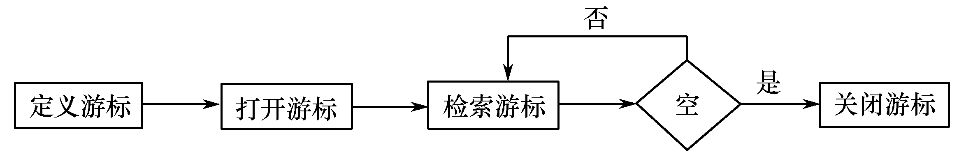
（1）显式游标的操作
步骤
  定义游标
  打开游标
  检索游标
  关闭游标

Slide 94
定义游标
  语法
    CURSOR cursor_name IS select_statement ;
  说明
    游标必须在PL/SQL块的声明部分进行定义；
    游标定义时可以引用PL/SQL变量，但变量必须在游标定义之前定义；
    定义游标时并没有生成数据，只是将定义信息保存到数据字典中；
    游标定义后，可以使用cursor_name%ROWTYPE定义游标类型变量。

Slide 95
打开游标
  语法
    OPEN cursor_name;
  说明
    检查变量的值
    执行游标定义时对应的SELECT语句，将查询结果检索到工作区中。
    游标指针指向第一个元组
    一旦游标打开，就无法再次打开，除非先关闭
    如果游标定义中的变量值发生变化，则只能在下次打开游标时才起作用。

Slide 96
检索游标
  语法格式
    FETCH cursor_name INTO variable_list|record_variable;
  说明
    在使用FETCH语句之前必须先打开游标
    对游标第一次使用FETCH语句时，游标指针指向第一条记录，因此操作的对象是第一条记录，使用后，游标指针指向下一条记录。
    游标指针只能向下移动，不能回退
    INTO子句中的变量个数、顺序、数据类型必须与工作区中每行记录的字段数、顺序以及数据类型一一对应。

Slide 97
关闭游标
  语法格式
    CLOSE cursor_name;
  说明
    游标所对应的内存工作区变为无效，释放与游标相关的系统资源。
Notes:
2007-9
东北大学东软信息学院计算机系
Fetch 游标名 bulk collect into 集合1，集合2，...[limit 行数]

Slide 98
根据输入的部门号查询某个部门的员工信息，部门号在程序运行时指定。

Slide 99
DECLARE
v_deptno emp.deptno%TYPE;
CURSOR c_emp IS SELECT * FROM emp WHERE deptno=v_deptno;
v_emp c_emp%ROWTYPE;
BEGIN
v_deptno:=&x;
OPEN c_emp;
LOOP
FETCH c_emp INTO v_emp;
EXIT WHEN c_emp%NOTFOUND;
DBMS_OUTPUT.PUT_LINE(v_emp.empno||' '||
v_emp.ename||' '||
v_emp.sal ||' '||
v_deptno);
END LOOP;
CLOSE c_emp;
END;

Slide 100
（2）显式游标的属性
%ISOPEN
  布尔型。如果游标已经打开，返回TRUE,否则为FALSE。
%FOUND
  布尔型，如果最近一次使用FETCH语句，有返回结果则为TRUE,否则为FALSE;
%NOTFOUND
  布尔型，如果最近一次使用FETCH语句,没有返回结果则为TRUE,否则为FALSE;
%ROWCOUNT
  数值型，返回到目前为止从游标缓冲区检索的元组数。
%BULK_ROWCOUNT（i）
  数值型，用于取得FORALL语句执行批绑定操作时第i个元素所影响的行数。

Slide 101
（3）参数化显式游标
参数化游标定义语法格式
  CURSOR cursor_name(parameter1
  datatype[,parameter2 datatype…])
  IS select_statement
打开参数化游标的方法
  OPEN cursor_name(parameter1
  [,parameter2…])
Notes:
2007-9
东北大学东软信息学院计算机系
DECLARE
increment number(4);
CURSOR c_emp(p_deptno emp.deptno%type)IS
SELECT * FROM EMP WHERE deptno = p_deptno;
BEGIN
for I in 1..3 loop
for emp_record in c_emp(I*10) loop
increment:=100*I;
update emp set sal = sal +increment where EMPNO= emp_record.empno;
end loop;
end loop;
END;

Slide 102
注意：
  定义参数化游标时，只能指定参数的类型，而不能指定参数的长度、精度、刻度；
  打开带参数的游标时，实参的个数和数据类型等必须与游标定义时形参个数和数据类型等相匹配。

Slide 103
DECLARE
CURSOR c_emp(p_deptno emp.deptno%TYPE)IS
SELECT * FROM emp WHERE deptno=p_deptno;
v_emp c_emp%ROWTYPE;
BEGIN
OPEN c_emp(10);
LOOP
FETCH c_emp INTO v_emp;
EXIT WHEN c_emp%NOTFOUND;
DBMS_OUTPUT.PUT_LINE(v_emp.empno||' '||v_emp.ename);
END LOOP;
CLOSE c_emp;
OPEN c_emp(20);
LOOP
FETCH c_emp INTO v_emp;
EXIT WHEN c_emp%NOTFOUND;
DBMS_OUTPUT.PUT_LINE(v_emp.empno||' '||v_emp.ename);
END LOOP;
CLOSE c_emp;
END;

Slide 104
（4）显式游标的检索
利用简单循环检索游标
利用WHILE循环检索游标
利用FOR循环检索游标

Slide 105
利用简单循环检索游标
  语法
    DECLARE
    CURSOR cursor_name IS SELECT…;
    BEGIN
    OPEN cursor_name;
    LOOP
    FETCH…INTO…;
    EXIT WHEN cursor_name%NOTFOUND;
    ……
    END LOOP;
    CLOSE cursor_name;
    END;
  注意
    EXIT WHEN子句应该是FETCH…INTO语句的下一条语句。

Slide 106
利用简单循环统计并输出各个部门的平均工资。
DECLARE
CURSOR c_dept_stat IS SELECT deptno,avg(sal) avgsal
FROM emp GROUP BY deptno;
v_dept c_dept_stat%ROWTYPE;
BEGIN
OPEN c_dept_stat;
LOOP
FETCH c_dept_stat INTO v_dept;
EXIT WHEN c_dept_stat%NOTFOUND;
DBMS_OUTPUT.PUT_LINE(v_dept.deptno||' '||
v_dept.avgsal);
END LOOP;
CLOSE c_dept_stat;
END;

Slide 107
利用WHILE循环检索游标
  语法
    DECLARE
    CURSOR cursor_name IS SELECT…;
    BEGIN
    OPEN cursor_name;
    FETCH…INTO…;
    …
    WHILE cursor_name%FOUND LOOP
    FETCH…INTO…;
    ……
    END LOOP;
    CLOSE cursor;
    END;
  注意
    在循环体外进行一次FETCH操作，作为第一次循环的条件。

Slide 108
利用WHILE循环统计并输出各个部门的平均工资。
DECLARE
CURSOR c_dept_stat IS SELECT deptno,avg(sal) avgsal
FROM emp GROUP BY deptno;
v_dept c_dept_stat%ROWTYPE;
BEGIN
OPEN c_dept_stat;
FETCH c_dept_stat INTO v_dept;
WHILE c_dept_stat%FOUND LOOP
DBMS_OUTPUT.PUT_LINE(v_dept.deptno||' '||
v_dept.avgsal);
FETCH c_dept_stat INTO v_dept;
END LOOP;
CLOSE c_dept_stat;
END;

Slide 109
利用FOR循环检索游标
  语法
    DECLARE
    CURSOR cursor_name IS SELECT…;
    BEGIN
    FOR loop_variable IN cursor_name LOOP
    ……
    END LOOP;
    END;

Slide 110
系统隐含地定义了一个数据类型为cursor_name%ROWTYPE的变量，并以此作为循环的计算器。
系统自动打开游标，不用显式地使用OPEN语句打开；
系统重复地自动从游标工作区中提取数据并放入计数器变量中。
系统自动进行%FOUND属性检查以确定是否有数据
当游标工作区中所有的记录都被提取完毕或循环中断时，系统自动地关闭游标。

Slide 111
利用FOR循环统计并输出各个部门的平均工资。
DECLARE
CURSOR c_dept_stat IS SELECT deptno,avg(sal)
avgsal FROM emp GROUP BY deptno;
BEGIN
FOR v_dept IN c_dept_stat LOOP
DBMS_OUTPUT.PUT_LINE(v_dept.deptno||' '||
v_dept.avgsal);
END LOOP;
END;

Slide 112
由于用FOR循环检索游标时，游标的打开、数据的检索、是否检索到数据的判断以及游标的关闭都是自动进行的，因此，可以不在声明部分定义游标，而在FOR语句中直接使用子查询。
BEGIN
FOR v_emp IN
(select * from emp where deptno=10) LOOP
DBMS_OUTPUT.PUT_LINE(v_emp.empno||' '||
v_emp.ename);
END LOOP;
END;

Slide 113
（5）利用游标更新或删除数据
游标定义语法
  CURSOR cursor_name IS
  SELECT select_list_item FROM table FOR UPDATE
  [OF column_reference] [NOWAIT];
注意
  打开游标时对相应的表加锁（通常SELECT操作不在数据上设置任何锁），其他用户不能对该表进行DML操作；
  若数据对象已经被其他会话加锁，则当前会话挂起等待（默认状态），若指定了NOWAIT子句，则不等待，返回ORACLE错误。
  对于多表查询时，可以通过OF子句指定某个要加锁的表的列的形式，对特定的表加锁，而其他表不加锁；否则所有表都加锁。
  当用户执行COMMIT或ROLLBACK操作时，数据上的锁会自动被释放。

Slide 114
更新或修改数据的语法为
  UPDATE|DELETE…
  WHERE CURRENT OF cursor_name
注意
  如果游标定义时没有使用FOR UPDATE子句，则不能利用该游标修改或删除数据库中的数据。

Slide 115
修改员工的工资，如果员工的部门号为10，则工资提高100；如果部门号为20，则工资提高150；如果部门号为30，则工资提高200；否则工资提高250。

Slide 116
DECLARE
CURSOR c_emp IS SELECT * FROM emp FOR UPDATE;
v_increment NUMBER;
BEGIN
FOR v_emp IN c_emp LOOP
CASE v_emp.deptno
WHEN 10 THEN v_increment:=100;
WHEN 20 THEN v_increment:=150;
WHEN 30 THEN v_increment:=200;
ELSE v_increment:=250;
END CASE;
UPDATE emp SET sal=sal+v_increment
WHERE CURRENT OF c_emp;
END LOOP;
COMMIT;
END;

Slide 117
12.4.3 隐式游标
概念
  所有的SQL语句都有一个执行的缓冲区，隐式游标就是指向该缓冲区的指针，由系统隐含地打开、处理和关闭。隐式游标又称为SQL游标。
  隐式游标主要用于处理INSERT、UPDATE，DELETE以及单行的SELECT…INTO语句，没有OPEN，FETCH，CLOSE等操作命令。

Slide 118
隐式游标属性
  SQL%ISOPEN：布尔型值，判断隐式游标是否已经打开。对用户而言，该属性值始终为FALSE，因为操作时系统自动打开，操作完后立即自动关闭。
  SQL%FOUND：布尔型值，判断当前的操作是否会对数据库产生影响。如果有数据的插入、删除、修改或查询到数据，则返回TRUE，否则返回FALSE。
  SQL%NOTFOUND：布尔型值，判断当前的操作是否对数据库产生影响。如果没有数据的插入、删除、修改或没有查询到数据，则返回TRUE，否则返回FALSE。
  SQL%ROWCOUNT：数值型，返回当前操作所涉及的数据库中的行数。

Slide 119
修改员工号为1000的员工工资，将其工资增加100。如果该员工不存在，则向emp表中插入一个员工号为1000，工资为1600的员工。

Slide 120
BEGIN
UPDATE emp SET sal=sal+100 WHERE empno=1000;
IF SQL%NOTFOUND THEN
INSERT INTO emp(empno,sal) VALUES(1000,1600);
END IF;
END;
或
BEGIN
UPDATE emp SET sal=sal+100 WHERE empno=1000;
IF SQL%ROWCOUNT=0 THEN
INSERT INTO emp(empno,sal) VALUES(1000,1600);
END IF;
END;

Slide 121
12.4.4 游标变量
概念
  游标变量是一个指向多行查询结果集的指针，不与特定的查询绑定，因此具有非常大的灵活性，可以在打开游标变量时定义查询，可以返回不同结构的结果集 。
使用游标变量包括
  游标引用类型（REF CURSOR）
  声明游标变量
  打开游标变量
  检索游标变量
  关闭游标变量

Slide 122
（1）定义游标引用类型及游标变量
语法
  TYPE ref_cursor_type_name IS REF CURSOR [RETURN return_type]
  RETURN子句用于指定定义的游标类型返回结果集的类型，该类型必须是记录类型。如果定义游标引用类型时带有RETURN子句，则用其定义的变量称为强游标变量，否则称为弱游标变量。
在Oracle 10g中，系统预定义了一个游标引用类型，称为SYS_REFCURSOR，可以直接使用它定义游标变量。

Slide 123
语法
  ref_cursor_type_name variable_name;
例如
  TYPE emp_cursor_type IS REF CURSOR
  RETURN emp%ROWTYPE;
  TYPE general_cursor_type IS REF CURSOR;
  v_emp emp_cursor_type;
  v_general general_cursor_type;
  my_cursor SYS_REFCURSOR;

Slide 124
（2）打开游标变量
语法
  OPEN cursor_variable FOR select_statement;
注意
  如果打开的游标变量是强游标变量，则查询语句的返回类型必须与游标引用类型定义中RETURN子句指定的返回类型相匹配。
例如
  OPEN v_emp FOR SELECT * FROM emp;
  OPEN v_general FOR SELECT
  empno,ename,sal,deptno FROM emp;
  OPEN my_cursor FOR SELECT * FROM dept;

Slide 125
（3）检索游标变量
语法
  LOOP
  FETCH cursor_variable INTO variable1, variable2, …;
  EXIT WHEN cursor_variable%NOTFOUND;
  ……
  END LOOP;
注意
  检索游标变量时只能使用简单循环或WHILE循环，不能采用FOR循环。

Slide 126
（4）关闭游标变量
语法
  CLOSE cursor_variable;

Slide 127
DECLARE
TYPE emp_cursor_type IS REF CURSOR RETURN
emp%ROWTYPE;
TYPE general_cursor_type IS REF CURSOR;
v_emp emp_cursor_type;
v_general general_cursor_type;
my_cursor SYS_REFCURSOR;
v_empinfo emp%ROWTYPE;
v_deptinfo dept%ROWTYPE;
BEGIN
OPEN v_emp FOR SELECT * FROM emp;
LOOP
FETCH v_emp INTO v_empinfo;
EXIT WHEN v_emp%NOTFOUND;
DBMS_OUTPUT.PUT_LINE(v_empinfo.empno||' '||
v_empinfo.ename||' '||
v_empinfo.sal);

Slide 128
END LOOP;
CLOSE v_emp;
OPEN my_cursor FOR SELECT * FROM dept;
LOOP
FETCH my_cursor INTO v_deptinfo;
EXIT WHEN my_cursor%NOTFOUND;
DBMS_OUTPUT.PUT_LINE(v_deptinfo.deptno||' '||
v_deptinfo.dname);
END LOOP;
CLOSE my_cursor;
--OPEN v_general FOR
SELECT empno,ename,sal,deptno FROM emp;
END;

Slide 129
要求根据输入的不同表名进行不同处理，若表名为emp，则显示高于10号部门平均工资的员工信息；若表名为dept，则显示各个部门的人数。

Slide 130
DECLARE
v_table CHAR(20);
TYPE type_cursor IS REF CURSOR;
v_cursor type_cursor;
v_emp emp%ROWTYPE;
v_deptno emp.deptno%TYPE;
v_num NUMBER;
BEGIN
v_table:='&table_name';
IF v_table = 'emp' THEN
OPEN v_cursor FOR SELECT * FROM emp WHERE sal>(
SELECT AVG(sal) FROM emp WHERE deptno=10);
ELSIF v_table = 'dept' THEN
OPEN v_cursor FOR SELECT deptno,count(*) num
FROM emp GROUP BY deptno;
ELSE
RAISE_APPLICATION_ERROR(-20000,'Input must be
''emp'‘ or ''dept''');
END IF;

Slide 131
LOOP
IF v_table = 'emp' THEN
FETCH v_cursor INTO v_emp;
EXIT WHEN v_cursor%NOTFOUND;
DBMS_OUTPUT.PUT_LINE(v_emp.empno||' '||
v_emp.ename||' '||
v_emp.sal||' '||
v_emp.deptno);
ELSE
FETCH v_cursor INTO v_deptno,v_num;
EXIT WHEN v_cursor%NOTFOUND;
DBMS_OUTPUT.PUT_LINE(v_deptno||' '||v_num);
END IF;
END LOOP;
CLOSE v_cursor;
END;

Slide 132
12.5 异常处理
异常概述
异常处理过程
异常的传播

Slide 133
12.5.1 异常概述
Oracle错误处理机制
异常的类型

Slide 134
（1） Oracle错误处理机制
Oracle中对运行时错误的处理采用了异常处理机制。
一个错误对应一个异常，当错误产生时抛出相应的异常，并被异常处理器捕获，程序控制权传递给异常处理器，由异常处理器来处理运行时错误。

Slide 135
（2）异常的类型
预定义的Oracle异常（ Oracle错误）
非预定义的Oracle异常（ Oracle错误）
用户定义的异常（用户定义错误）

Slide 136
预定义的Oracle异常
  当Oracle错误产生时，与错误对应的预定义异常被自动抛出，通过捕获该异常可以对错误进行处理。
  常用预定义异常包括：

Slide 137
异常情况名 | 错误代码 | 描述
CURSOR_ALREADY_OPEN | ORA-06511 | 尝试打开已经打开的游标
INVALID_CURSOR | ORA-01001 | 不合法的游标操作（如要打开已经关闭的游标）
NO_DATA_FOUND | ORA-01403 | 没有发现数据
TOO_MANY_ROWS | ORA-01422 | 一个SELECT INTO语句匹配多个数据行
INVALID_NUMBER | ORA-01722 | 转换成数字失败 （‘X’）
VALUE_ERROR | ORA-06502 | 截断、算法或转换错误，通常出现在赋值错误
ZERO_DIVIDE | ORA-01476 | 除数为0
ROWTYPE_MISMATCH | ORA-06504 | 主机游标变量与PL/SQL游标变量类型不匹配

Slide 138
异常情况名 | 错误代码 | 描述
DUP_VAL_ON_INDEX | ORA-00001 | 违反唯一性约束或主键约束
SYS_INVALID_ROWID | ORA-01410 | 转换成ROWID失败
TIMEOUT_ON_RESOURCE | ORA-00051 | 在等待资源中出现超时
LOGIN_DENIED | ORA-01017 | 无效用户名/密码
CASE_NOT_FOUND | ORA-06592 | 没有匹配的WHEN子句
NOT_LOGGED_ON | ORA-01012 | 没有与数据库建立连接
STORAGE_ERROR | ORA-06500 | PL/SQL内部错误
PROGRAM_ERROR | ORA-06501 | PL/SQL内部错误

Slide 139
异常情况名 | 错误代码 | 描述
ACCESS_INTO_NULL | ORA-06530 | 给空对象属性赋值
COLLECTION_IS_NULL | ORA-06531 | 对某NULL PL/SQL表或可变数组试图应用集合方法，而不是EXISTS
SELF_IS_NULL | ORA-30625 | 调用空对象实例的方法
SUBSCRIPT_BEYOND_COUNT | ORA-06533 | 对嵌套表或数组索引引用时超出集合中元素的数量
SUBSCRIPT_OUTSIDE_LIMIT | ORA-06532 | 对嵌套表或可变数组索引的引用超出声明的范围

Slide 140
非预定义异常
  有一些Oracle错误没有预定义异常与其关联，需要在语句块的声明部分声明一个异常名称，然后通过编译指示PRAGMA EXCEPTION_INIT将该异常名称与一个Oracle错误相关联。此后，当执行过程出现该错误时将自动抛出该异常。

Slide 141
声明一个异常名称
  e_integrity EXCEPTION;
将异常与一个Oracle错误号相绑定
  PRAGMA EXCEPTION-INIT(e_integrity.-2291)
示例
  DECLARE
  e_deptno_fk EXCEPTION;
  PRAGMA EXCEPTION_INIT(e_deptno_fk,-2292);
  BEGIN
  ……
  EXCEPTION
  ……
  END;

Slide 142
用户自定义的异常
  用户定义错误是指，有些操作并不会产生Oracle错误，但是从业务规则角度考虑，认为是一种错误。
  用户自定义异常必须在声明部分进行声明。
  当异常发生时，系统不能自动触发，需要用户使用RAISE语句。
  在异常处理部分捕捉并处理异常。

Slide 143
12.5.2 异常处理过程
异常的定义
异常的抛出
异常的捕获与处理
OTHERS异常处理器

Slide 144
异常处理分3个步骤进行：
  在声明部分为错误定义异常，包括非预定义异常和用户定义异常。
  在执行过程中当错误产生时抛出与错误对应的异常。
  在异常处理部分通过异常处理器捕获异常，并进行异常处理。

Slide 145
（1）异常的定义
Oracle中的3种异常，其中预定义异常由系统定义，而其他两种异常则需要用户定义。
定义异常方法
  e_exception EXCEPTION;
如果是非预定义的异常，需要将异常与一个Oracle错误相关联，其语法为：
  PRAGMA EXCEPTION_INIT(e_exception, -#####);
注意
  Oracle内部错误号用一个负的5位数表示，如-02292。其中
  -20999～-20000为用户定义错误的保留号。

Slide 146
（2）异常的抛出
由于系统可以自动识别Oracle内部错误，因此当错误产生时系统会自动抛出与之对应的预定义异常或非预定义异常。但是，系统无法识别用户定义错误，因此当用户定义错误产生时，需要用户手动抛出与之对应的异常。
用户定义异常的抛出语法为
  RAISE user_define_exception；

Slide 147
（3）异常的捕获与处理
异常处理器的基本形式为
  EXCEPTION
  WHEN exception1[OR excetpion2…]THEN
  sequence_of_statements1;
  WHEN exception3[OR exception4…]THEN
  sequence_of_statements2;
  ……
  WHEN OTHERS THEN
  sequence_of_statementsn;
  END;
注意：
  一个异常处理器可以捕获多个异常，只需在WHEN子句中用
  OR连接即可；
  一个异常只能被一个异常处理器捕获，并进行处理。

Slide 148
查询名为SMITH的员工工资，如果该员工不存在，则输出“There is not such an employee!”；如果存在多个同名的员工，则输出其员工号和工资。
DECLARE
v_sal emp.sal%type;
BEGIN
SELECT sal INTO v_sal FROM emp WHERE ename='SMITH';
DBMS_OUTPUT.PUT_LINE(v_sal);
EXCEPTION
WHEN NO_DATA_FOUND THEN
DBMS_OUTPUT.PUT_LINE('There is not such an emplyee!');
WHEN TOO_MANY_ROWS THEN
FOR v_emp IN (SELECT * FROM emp WHERE ename='SMITH')
LOOP
DBMS_OUTPUT.PUT_LINE(v_emp.empno||' '||v_emp.sal);
END LOOP;
END;

Slide 149
删除dept表中部门号为10的部门信息，如果不能删除则输出“There are subrecords in emp table!”。
DECLARE
e_deptno_fk EXCEPTION;
PRAGMA EXCEPTION_INIT(e_deptno_fk,-2292);
BEGIN
DELETE FROM dept WHERE deptno=10;
EXCEPTION
WHEN e_deptno_fk THEN
DBMS_OUTPUT.PUT_LINE(' There are subrecords in emp
table!');
END;

Slide 150
修改7844员工的工资，保证修改后工资不超过6000。
DECLARE
e_highlimit EXCEPTION;
v_sal emp.sal%TYPE;
BEGIN
UPDATE emp SET sal=sal+100 WHERE empno=7844 RETURNING sal INTO v_sal;
IF v_sal>6000 THEN
RAISE e_highlimit;
END IF;
EXCEPTION
WHEN e_highlimit THEN
DBMS_OUTPUT.PUT_LINE('The salary is too large!');
ROLLBACK;
END;

Slide 151
（4）OTHERS异常处理器
OTHERS异常处理器是一个特殊的异常处理器，可以捕获所有的异常。
通常，OTHERS异常处理器总是作为异常处理部分的最后一个异常处理器，负责处理那些没有被其他异常处理器捕获的异常。

Slide 152
DECLARE
v_sal emp.sal%TYPE;
e_highlimit EXCEPTION;
BEGIN
SELECT sal INTO v_sal FROM emp WHERE ename='JOAN';
UPDATE emp SET sal=sal+100 WHERE empno=7900;
IF v_sal>6000 THEN
RAISE e_highlimit;
END IF;
EXCEPTION
WHEN e_highlimit THEN
DBMS_OUTPUT.PUT_LINE('The salary is too large!');
ROLLBACK;
WHEN OTHERS THEN
DBMS_OUTPUT.PUT_LINE('There is some wrong in
selecting!');
END;

Slide 153
可以通过两个函数来获取错误相关信息。
  SQLCODE：返回当前错误代码。
    如果是用户定义错误返回值为1；
    如果是ORA-1403：NO DATA FOUND错误，返回值为100
    其他Oracle内部错误返回相应的错误号。
  SQLERRM：返回当前错误的消息文本。
    如果是Oracle内部错误，返回系统内部的错误描述；
    如果是用户定义错误，则返回信息文本为“User-defined Exception”。

Slide 154
DECLARE
v_sal emp.sal%TYPE;
e_highlimit EXCEPTION;
v_code NUMBER(6);
v_text VARCHAR2(200);
BEGIN
SELECT sal INTO v_sal FROM emp WHERE ename='JOAN';
UPDATE emp SET sal=sal+100 WHERE empno=7900;
IF v_sal>6000 THEN
RAISE e_highlimit;
END IF;
EXCEPTION
WHEN e_highlimit THEN
DBMS_OUTPUT.PUT_LINE('The salary is too large!');
ROLLBACK;
WHEN OTHERS THEN
v_code:=SQLCODE;
v_text:=SQLERRM;
DBMS_OUTPUT.PUT_LINE(v_code||' '||v_text);
END;

Slide 155
12.5.3异常的传播
执行部分的异常
声明部分和异常处理部分的异常

Slide 156
（1）执行部分异常的传播
如果当前语句块有该异常的处理器，则执行之，并且成功完成该语句块。然后，控制权传递到外层语句块。
如果当前语句块没有该异常的处理器，则通过在外层语句块中产生该异常来传播该异常。然后，执行对外层语句块执行步骤1。如果没有外层语句块，则该异常将传播到调用环境。

Slide 157
DECLARE
v_sal emp.sal%TYPE;
BEGIN
BEGIN
SELECT sal INTO v_sal FROM emp WHERE ename='JOAN';
EXCEPTION
WHEN NO_DATA_FOUND THEN
DBMS_OUTPUT.PUT_LINE('There is not such an employee!');
END;
DBMS_OUTPUT.PUT_LINE('Now this is outputted by outer
block!');
END;
/
There is not such an employee!
Now this is outputted by outer block!

Slide 158
DECLARE
v_sal emp.sal%TYPE;
BEGIN
BEGIN
SELECT sal INTO v_sal FROM emp WHERE deptno=10;
EXCEPTION
WHEN NO_DATA_FOUND THEN
DBMS_OUTPUT.PUT_LINE('There is not such an employee!');
END;
DBMS_OUTPUT.PUT_LINE('Now this is outputted by outer
block!');
EXCEPTION
WHEN TOO_MANY_ROWS THEN
DBMS_OUTPUT.PUT_LINE('There are more than one employee!');
END;
/
There are more than one employee!

Slide 159
（2）声明部分和异常处理部分的异常
声明部分和异常处理部分的异常会立刻传播到外层语句块的异常处理部分，即使当前语句块有该异常的异常处理器。

Slide 160
BEGIN
DECLARE
v_number NUMBER(6) :='ABC';
BEGIN
v_number:=10;
EXCEPTION
WHEN OTHERS THEN
DBMS_OUTPUT.PUT_LINE('This is outputted by inner
block!');
END;
EXCEPTION
WHEN OTHERS THEN
DBMS_OUTPUT.PUT_LINE('This is outputted by outer
block!');
END;
/
This is outputted by outer block!

Slide 161
结论
  无论是执行部分的异常，还是声明部分或异常处理部分的异常，如果在本块中没有处理，最终都将向外层块中传播。
  通常在程序最外层块的异常处理部分放置OTHERS异常处理器，以保证没有错误被漏掉检测，否则错误将传递到调用环境。

Slide 162
总结
PL/SQL程序结构
PL/SQL基础
PL/SQL控制结构
PL/SQL游标
PL/SQL异常处理

